Slide 1
Practice

Slide 2
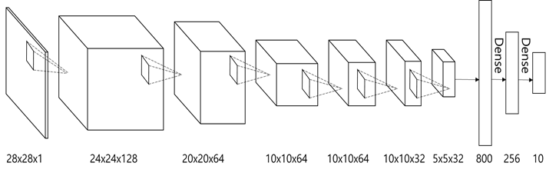
Practice 1
아래 그림은 어떤 CNN의 각 Layer를 통과한 후에 생성된 데이터의 shape을 나타낸다. 이러한 방식으로 동작하는 CNN을 “practice_1.py” 코드를 기반으로 구현하시오.
각 단계는 Conv., Conv., Pool., Conv., Conv., Pool. 으로 구성되어 있다.
코드는 “사번_1.py”로 작성한다.
Reshape

Slide 3
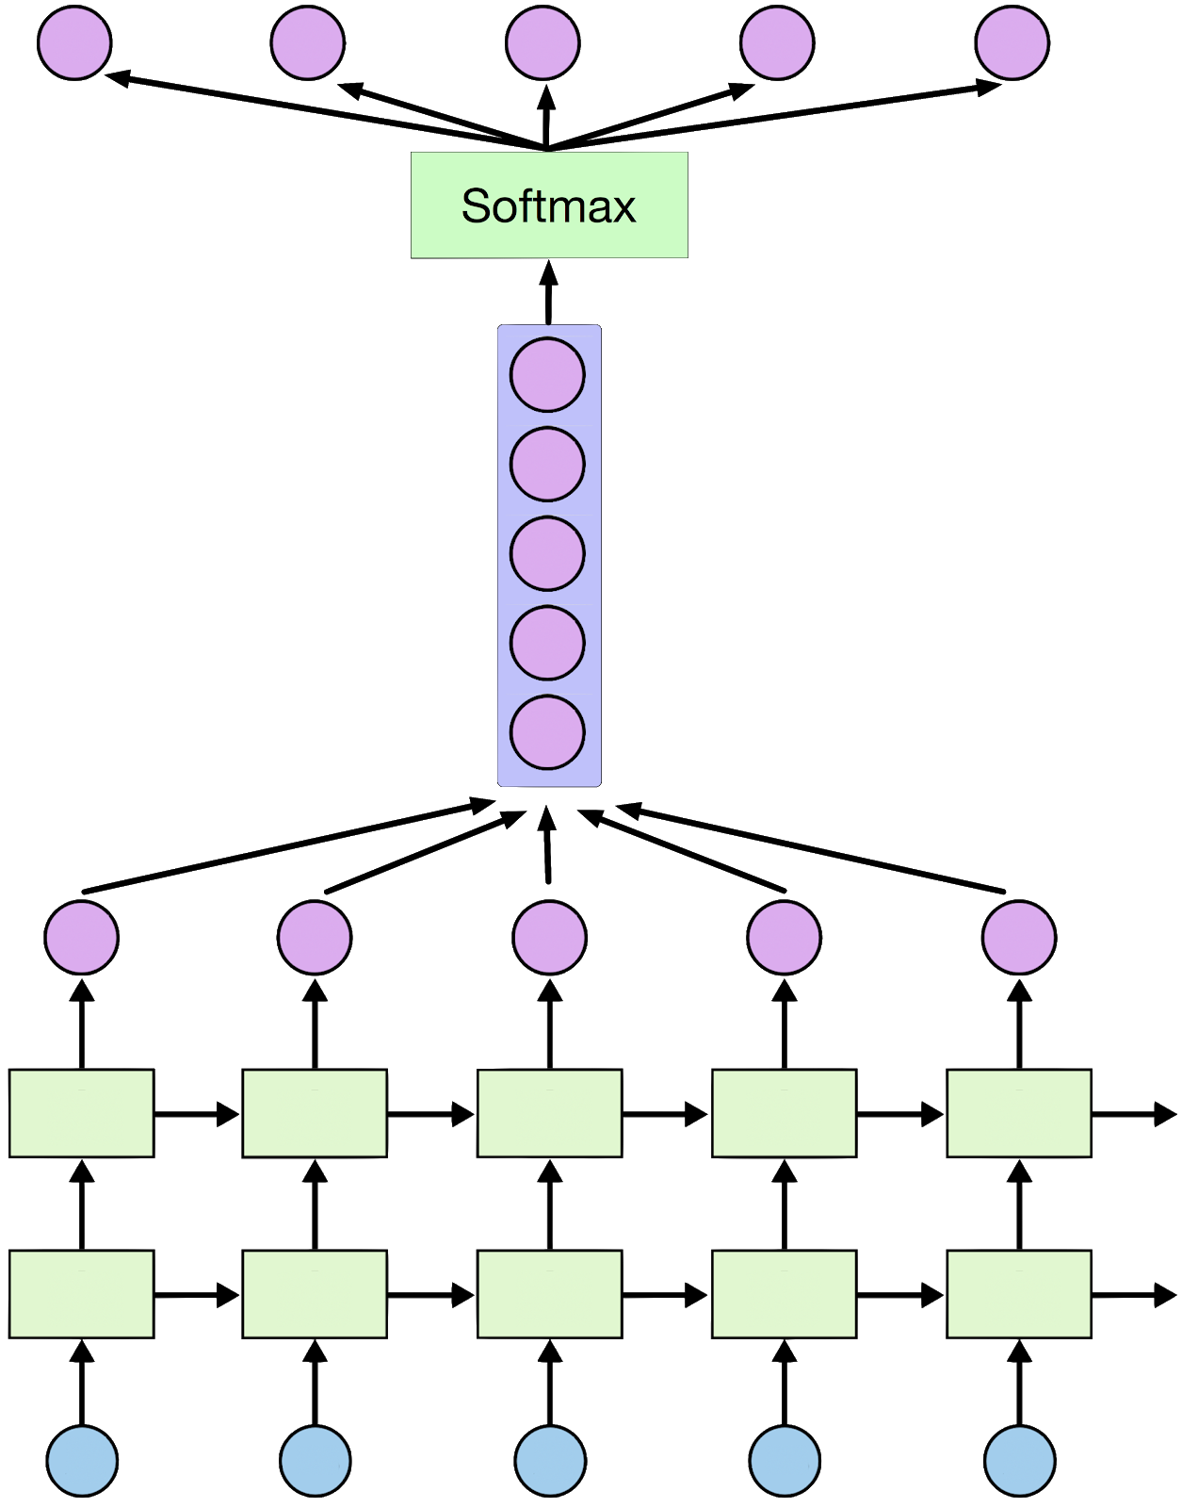
Practice 2
아래 그림은 RNN을 활용한 한 구조를 나타낸다. 이러한 방식으로 동작하는 RNN을 “practice_2.py” 코드를 기반으로 구현하시오.
LSTM cell로 구성된 2-stack RNN 구조이다.
각 step의 모든 output은 concat하여 사용 된다.
코드는 “사번_2.py”로 작성한다.

